Slide 1
Giới thiệu
Tên học phần: Lập trình Java.
Số tín chỉ: 4 (2LT, 1TH, 1BTL).
Số bài kiểm tra: 3 (2 hệ số 1, 1 bài hệ số 2), final test: Assignment
Hình thức thi: BTL.
Giáo viên: Nguyễn Bá Nghiễn
Phone: 0981687231
Email: nghien76@gmail.com
Slide <number>/

Slide 2
Chương 1
LẬP TRÌNH HƯỚNG ĐỐI TƯỢNG và các KHÁI NiỆM CƠ BẢN
Introduction to OOP
Slide <number>/

Slide 3
Mục tiêu
Nhận biết sự khác biệt giữa lập trình hướng thủ tục và lập trình hướng đối tượng.
Phân tích, thiết kế và hiện thực được một chương trình theo phương pháp hướng đối tượng.
Nhận diện một số ngôn ngữ OOP.
Nhận biết các khái niệm cơ bản của OOP.
Slide <number>/

Slide 4
1- Lập trình thủ tục
POP- Procedure Oriented Programming.
Data structure + Algorithm = Program
Kỹ thuật POP:
Viết chương trình nhập thông tin sinh viên tên, tuổi vào từ bàn phím. In thông tin sinh viên sau khi nhập
Program
Struct SV
{.....
};
pick
nouns
Data
structure
Void Nhap (SV x)
{.....
};
Problem
pick
verbs
Operation
(function)
void main()
{ SV x;
Nhap(x);
};
Slide <number>/

Slide 5
1. Lập trình thủ tục (tt) Nhược điểm
Diễn đạt “thiếu tự nhiên”
Có học sinh x
“Viết lý lịch cho học sinh x”
“x viết lý lịch”
VietLyLich(x);
x.VietLyLich();
Diễn đạt nào tự nhiên hơn?
“x viết lý lịch”
Slide <number>/

Slide 6
1. Lập trình thủ tục (tt) Nhược điểm
Khó mô tả những quan hệ phức tạp của thế giới tự nhiên. Biểu diễn dạng cấu trúc “phức tạp”, không phải là dễ dàng đối với nhiều người
  Quan hệ giữa các dữ liệu được biểu diễn bằng cấu trúc lồng nhau hoặc một con trỏ.
  ➔ Tính phân lớp khó được phát hiện, có khó khăn trong biểu diễn lẫn tính dễ hiểu.
Thí dụ ở slide tiếp theo.
Slide <number>/

Slide 7
1. Lập trình thủ tục (tt) Nhược điểm
Tự nhiên
Hiện thực
struct PERSON
{....
} ;
Person
is a
is a
struct MALE
{ PERSON Data
<dữ liệu thêm>
} ;
Diễn đạt
phải
tường minh
→ không
tự nhiên
Male
Female
struct FEMALE
{ PERSON Data
<dữ liệu thêm>
} ;
Slide <number>/

Slide 8
1. Lập trình thủ tục (tt) Nhược điểm
Bảo mật kém do không thể giới hạn truy xuất đến một dữ liệu.
struct STUDENT
{ char Name[21];
int Age;
int Score;
};
void main()
{STUDENT x = { “Hoa”, 19, 5};
x.Age=1000;
x.Score=-20;
};
Bạn nghĩ sao về 2 tác vụ này?
Slide <number>/

Slide 9
1. Lập trình thủ tục (tt) Nhược điểm
Cần một phương pháp lập trình khác giúp giải quyết những nhược điểm này.
OOP có những đặc điểm vượt trội so với POP và là hướng lập trình chủ đạo hiện nay.
Slide <number>/

Slide 10
2- Lập trình hướng đối tượng
OOP – Object Oriented Programming.
Chương trình là sự hoạt động của các đối tượng → Giống tự nhiên.
Đối tượng thực thi một hoạt động tức là đối tượng thực hiện một hành vi mà nó có khả năng.
Một chương trình là một trật tự các lời yêu cầu đối tượng thực hiện hành vi của mình.
➔ Chương trình là một kịch bản (script).
Slide <number>/

Slide 11
2- Lập trình hướng đối tượng- ưu điểm
Dễ mô tả các quan hệ phân cấp trong thế giới tự nhiên.
Tự nhiên
Hiện thực
class PERSON
{....
}
Person
is a
is a
class MALE extends PERSON
{<dữ liệu thêm>
}
tự
nhiên
Male
Female
class FEMALE extends PERSON
{ <dữ liệu thêm>
}
Slide <number>/

Slide 12
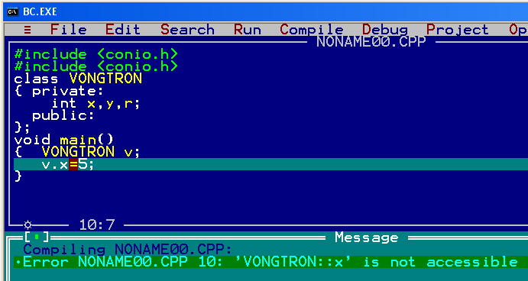
2- Lập trình hướng đối tượng- ưu điểm
Có tính bảo mật cao: Bên ngoài không thể tùy tiện truy cập một dữ liệu thuộc tính.
Slide <number>/

Slide 13
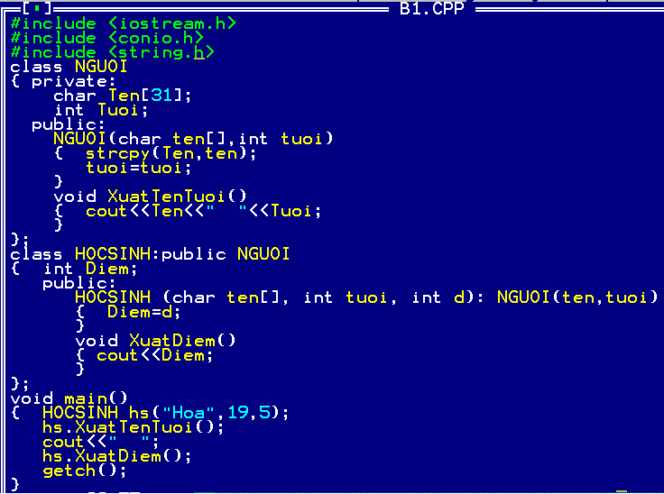

2- Lập trình hướng đối tượng- ưu điểm tái sử dụng
Tái sử dụng code
Tái sử dụng code
Slide <number>/

Slide 14
3. Các khái niệm cơ bản của HĐT
Lớp- đối tượng
Bao bọc dữ liệu
Kế thừa
Đa hình
Slide <number>/

Slide 15
3.1. Lớp
Lớp là một nhóm các đối tượng có chung những tính chất và hành động
Lớp Khách hàng
Tên khách hàng Địa chỉ khách hàng Quê quán Năm sinh
Nhập tên() Nhập địa chỉ() Nhập quê quán() Nhập năm sinh()

Slide 16

3.2. Đối Tượng
Đối tượng là một thể hiện của lớp
Sơn
Lan
Bảo
Rưa
Sơn là một đối tượng của lớp khách hàng

Slide 17
3.3. Lớp Và Đối Tượng
Lớp là một Khái niệm
Lớp là một mô hình ý niệm định rõ các tính chất và các hành động được quy định bởi một đối tượng,
Lớp là khuôn mẫu từ đó đối tượng được tạo ra
đối tượng là một thực thể thực tế
còn đối tượng là một mô hình thực sự
Tất cả các đối tượng trong cùng một lớp có các tính chất và hành động như nhau

Slide 18
3.4. Tính Bao Bọc Dữ Liệu
Tiến trình che dấu những chi tiết hiện thực một đối tượng được gọi là tính bao bọc.
  Thông thường các thuộc tính của đối tượng thường được khai báo riêng tư (trừ một số trường hợp đặc biệt)
Ưu điểm:
  Tất cả những thuộc tính và phương thức cần thiết đều được tạo và che dấu
  Một lớp có thể có nhiều tính chất và phương thức nhưng chỉ một số trong đó được phô bày cho người dùng

Slide 19
3.5- Tính kế thừa- Inheritance
Kỹ thuật cho phép tái sử dụng mã nguồn➔ Tiết kiệm công sức xây dựng + kiểm thử.
Một lớp được thừa hưởng (dữ liệu+ mã nguồn) từ lớp đã có.
Quan hệ lớp cha-lớp con.
  Thừa kế đơn (single inheritance): Một lớp chỉ có thể có tối đa một lớp cha.
  Thừa kế bội (đa thừa kế, multi-inheritance): Một lớp chỉ có thể có nhiều lớp cha.
Mỗi ngôn ngữ hỗ trợ khả năng thừa kế khác nhau: C++: đa thừa kế, Java, C#: đơn thừa kế.
Minh họa kế thừa (trang bên)
Slide <number>/

Slide 20
3.5. Thừa kế...
Để được cái
tương đương
class PERSON
class STUDENT
ID_Num
Name
YearOfBirth
Address
getID_Num()
setID_Num(newID)
......
ID_Num
Name
YearOfBirth
Address
getID_Num()
setID_Num(newID)
......
thừa
kế
quan hệ
“là 1”
tính
chất
riêng
RollNum
Score
getScore()
setScore(newScore)
......
class STUDENT
RollNum
Score
getScore()
setScore(newScore)
......
Chỉ phải
hiện thực
bằng này
Con = Cha + một tí
Slide <number>/

Slide 21

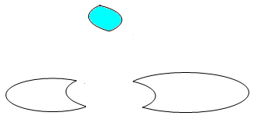
3.5(tt). Kỹ thuật phân cấp thừa kế
(1) Liệt kê đặc điểm của các đối tượng cần quan tâm.
(2) Tìm tập giao của các tính chất giữa các lớp, tách tập giao này để xây dựng lớp cha.
(3) Đặt 1 tên gọi có ý nghĩa cho lớp cha.
(4) Phần còn lại sau khi tách tập giao là các lớp con.
Slide <number>/

Slide 22
3.5. (tt)Thừa kế - ví dụ
Phân tích phân cấp thừa kế cho các lớp:
Hàng điện máy <mã hàng, tên hàng, nhà sản xuất, giá, thời gian bảo hành, điện áp, công suất>
Hàng sành sứ < mã hàng, tên hàng, nhà sản xuất, giá, loại nguyên liệu>
Hàng thực phẩm <mã hàng, tên hàng, nhà sản xuất, giá, ngày sản xuất, ngày hết hạn dùng>
Slide <number>/

Slide 23
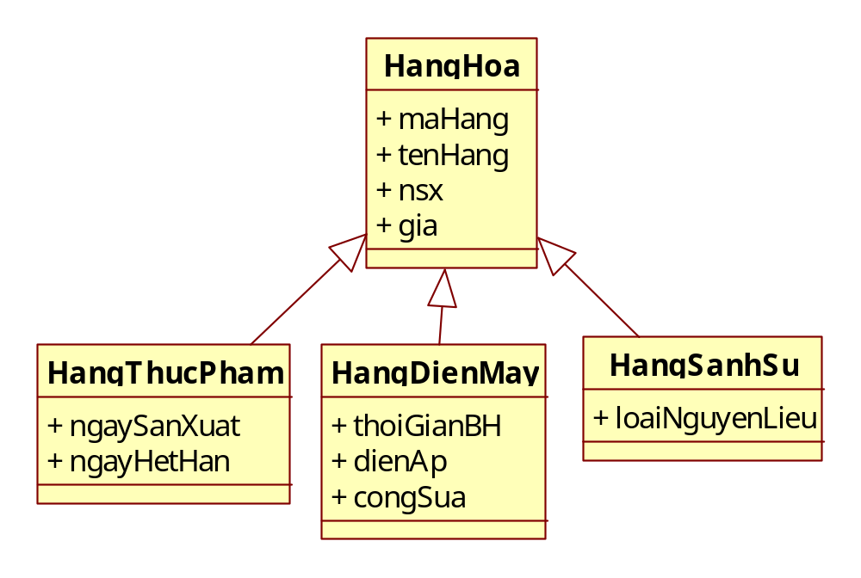
Kết quả phân cấp kế thừa
Slide <number>/

Slide 24
3.5.Thừa kế- Bài tập về nhà
Phân tích phân cấp thừa kế cho các đối tượng trong một học viện:
Nhân viên quản lý <mã nv, tên nv, năm sinh, trình độ, trường đào tạo, chuyên môn, lương cb, phụ cấp chức vụ>
Nhân viên nghiên cứu <mã nv, tên nv, năm sinh, trình độ, trường đào tạo, chuyên môn, lương cb, phụ cấp độc hại>
Nhân viên phục vụ <mã nv, tên nv, năm sinh, trình độ, lương cb>
Slide <number>/

Slide 25

3.6. Tính Đa Hình
Tính đa hình là đặc điểm cho phép một hành động ứng xử khác nhau trên các lớp khác nhau
Hành động Display
Text
Line
Picture
How are you?

Slide 26
4- Giới thiệu một số ngôn ngữ OOP
C++ ( Borland C++, Visual C++)
Java
C# ( C sharp)
Visual Basic.
.....
Slide <number>/

Slide 27
4 (tt)- Giới thiệu ngôn ngữ java
Tổng quan
Biên dịch và thực thi
Ví dụ đầu tiên
.....
Slide <number>/

Slide 28
4.1 Tổng quan về Java
Java là ngôn ngữ lập trình hướng đối tượng (như C++) do Sun Microsystem đưa ra vào đầu thập niên 90 của thế kỷ 20.
Ngày nay Sun đã bán lại bản quyền cho Oracle.
Chương trình viết bằng Java có thể chạy trên bất kỳ hệ thống nào có cài máy ảo Java (JVM - Java Virtual Machine).

Slide 29
4.2. Tổng quan về Java
Các đặc trưng của java
  Đơn giản
  Hướng đối tượng
  Độc lập phần cứng
  Mạnh
  Bảo mật
  Phân tán
  Đa luồng
  Động

Slide 30
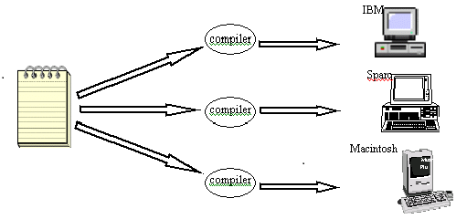
4.3. Dịch và thực thi chương trình java
Phương pháp truyền thống
Dùng các trình biên dịch khác nhau để dịch mã nguồn trên các nền phần cứng khác nhau
Khi chạy trên nền phần cứng khác phải dịch lại mã nguồn

Slide 31
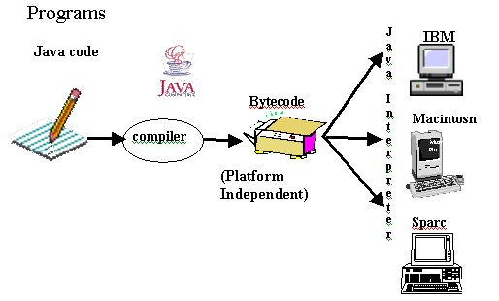
4.4. Dịch và thực thi chương trình java
Trình biên dịch java sẽ biên dịch mã nguồn thành dạng bytecode.
Sau đó khi chạy trên các nền phần cứng khác nhau, máy ảo java sẽ dùng trình thông dịch java để chuyển mã bytecode thành dạng chạy được

Slide 32
4.5. Công cụ lập trình và chương trình dịch
Quá trình cài đặt bộ công cụ jdk (java development kit)
  Copy bộ cài từ đĩa hay tải xuống miễn phí từ www.java.sun.com/download
  Chạy chương trình cài đặt: Chạy chương trình vừa tải về, chọn thư mục cài đặt. ( jdk1.6)
Viết mã nguồn java:
  Dùng công NetBeans, eclipse.

Slide 33
Phương pháp giải bài toán theo OOP
Program
Properties
(thuộc tính)
class XX
{ type1 prop1;
type2 prop2;
.......
type Method1(...)
{
}
.....
};
pick
nouns
Bao gói dữ liệu và
hành vi thành class
Problem
pick
verbs
Operation
(phương thức
Hay hành vi)
void main()
{ XX x; // object variable
x.Method(...);
};
Slide <number>/

Slide 34
Giải bài toán hướng POP với C
Viết chương trình nhập, xuất 1 học sinh. Thông tin cần quan tâm về 1 học sinh: Mã học sinh (8 ký tự), tên học sinh (30 ký tự), điểm (int).
Danh từ: Học sinh → cấu trúc HS
Động từ:
  Nhập một hs → Hàm Nhap(HS&hs)
  Xuất một hs → Hàm Xuat(HS hs);
Slide <number>/

Slide 35
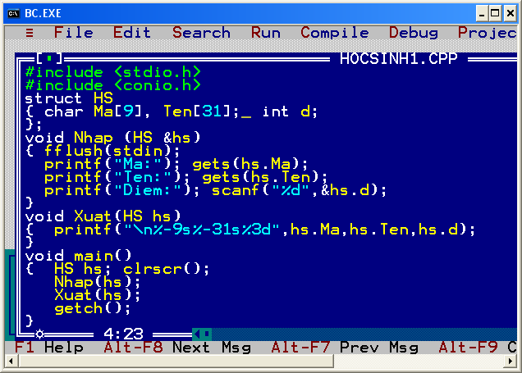
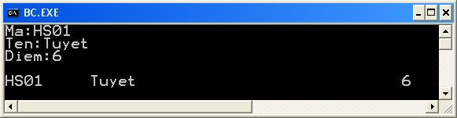
Giải bài toán hướng POP với C++
Slide <number>/

Slide 36
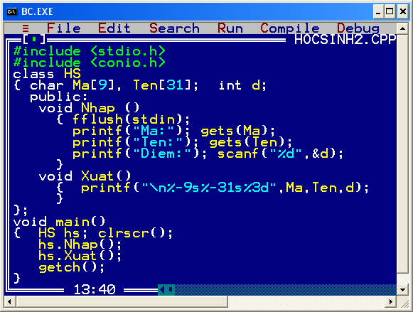
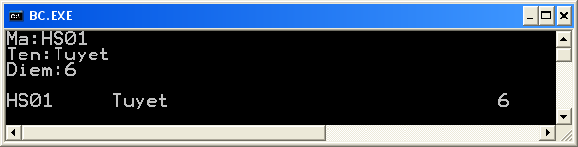
Giải bài toán hướng OOP
Slide <number>/

Slide 37
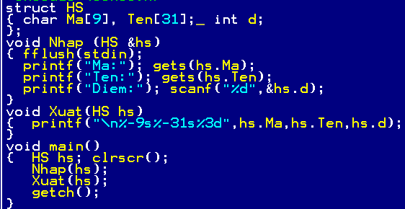
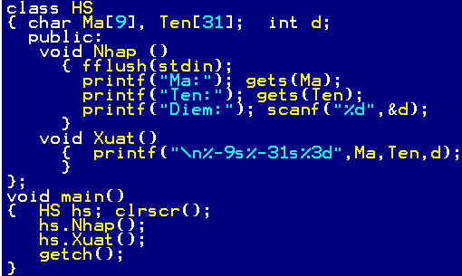
Đối chứng hai cách hiện thực
Slide <number>/

Slide 38
Tóm tắt
POP: Xem dữ liệu và tác vụ rời nhau.
Các nhược điểm của POP
  Mô tả các quan hệ giữa các đối tượng dữ liệu trong tự nhiên theo cách “không tự nhiên”.
  Khó tái sử dụng code.
  Bảo mật kém.
Slide <number>/

Slide 39
Tóm tắt
OOP: Xem dữ liệu và tác vụ là một thể thống nhất.
Ưu điểm của OOP:
  Mô tả các quan hệ giữa các đối tượng dữ liệu trong tự nhiên theo cách “ tự nhiên”.
  Dễ tái sử dụng code.
  Có cơ chế bảo mật dữ liệu.
Slide <number>/

Slide 40
Câu hỏi
Trình bầy phương pháp lập trình POP.
Trình bầy phương pháp lập trình OOP.
Slide <number>/

